Slide 1



Place du pharmacien hospitalier dans le parcours de soins personnalisé des patients traités par CAR-T cells
F. DAVERTON, G. BAROUX, A. QUINTARD
Pôle Pharmacie, Hôpital Saint-Éloi, CHU de Montpellier
Journées ADPHSO-LAROPHA, Palais des congrès, Gruissan
Jeudi 9 septembre 2021
Notes:
Bonjour à tous,
Je m’appelle Florie DAVERTON, je suis interne en pharmacie en 6ème semestre dans le service d’hématologie soins intensifs au CHU de Montpellier.
Avant tout je voulais remercier le comité scientifique ADPHSO LAROPHA de me permettre de présenter ce travail en communication orale.
Nous allons donc aborder la place du pharmacien hospitalier dans le PSP des patients traités par CAR-T cells au CHU de Montpellier.

Slide 2
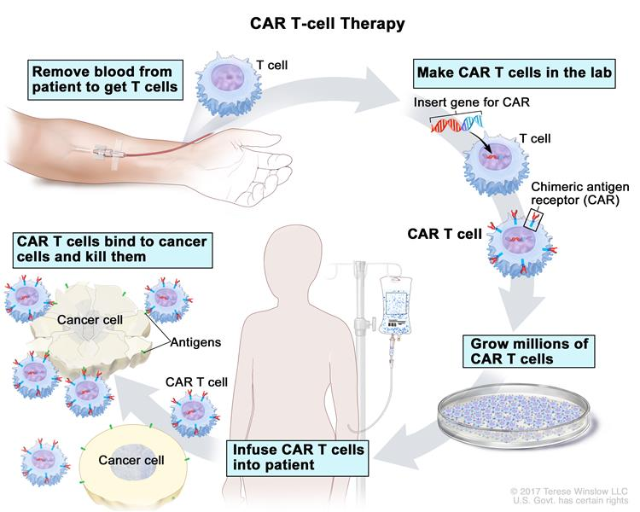
INTRODUCTION
Fabrication du CAR par le laboratoire pharmaceutique
Leucaphérèse
PTC - Produit de thérapie cellulaire
CAR-T cells : Chimeric Antigen Receptor-T cells
  Lymphocytes T associés à l’expression d’un récepteur chimérique pour un antigène
  Médicament de Thérapie Innovante (MTI)
  Autologue
Reconnaissance et destruction des cellules malignes
Expansion cellulaire
Injection au patient (même patient)
MTI – Médicament de Thérapie Innovante
Notes:
Tout d’abord le patient réalise une leucaphérèse où ses LT sont prélevés. Ces LT sont envoyés au laboratoire pour fabrication. Le gène CAR est inséré dans le LT et ce CAR sera exprimé à la surface des LT. Ces cellules vont ensuite être multiplié. A ce moment là, nous ne sommes plus dans le cas d’un PTC, il s’agit d’un MTI qui dit MTI dit sous responsabilité pharmaceutique. Les cellules sont ensuite réinjectés au patient et les cellules vont reconnaitre et destruction les cellules malignes selon une cible déterminée anti-CD19 (lymphome folliculaire, DLBCL, médiastinal.. et LAL-B) et anti BCMA (myélome)

Slide 3

OBJECTIF
Décrire la place et le rôle du pharmacien hospitalier dans le parcours de soins du patient « CAR-T cells »

Slide 4
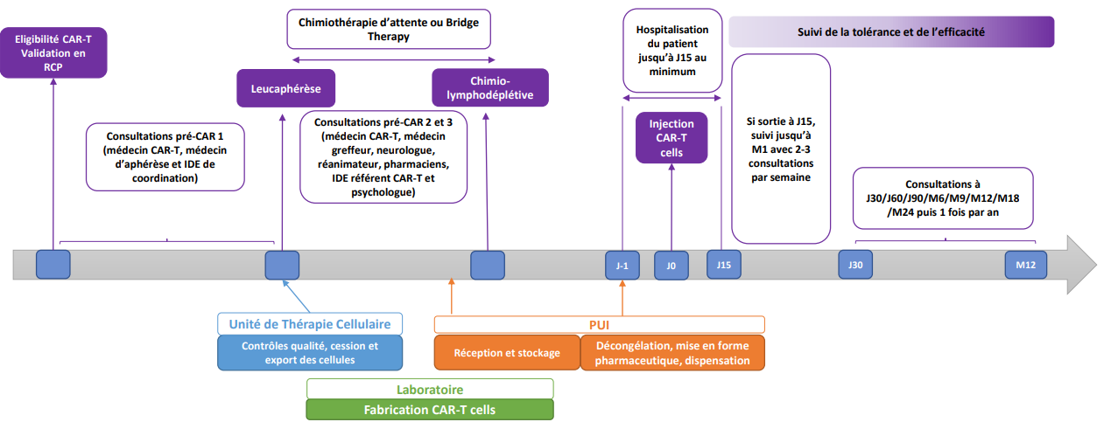
MATÉRIELS ET MÉTHODES
Notes:
Ce PSP a été élaborée dès le début de l’activité en plurisdisciplinarité par les équipes CAR-T cells. Ce PSP débute par la vérification à l’éligibilité du CAR-T et la validation en réunions de concertation pluridisciplinaire. Les patients assistent ensuite à une consultation pré-CAR1 où il rencontre 1 médecin CAR-T, 1 médecin d’aphérèse et l’infirmier de coordination. Le patient réalise ensuite sa leucaphérèse et le produit d’aphérèse sera apporté à l’UTC, seule unité ayant l’accréditation ANSM pour réaliser les contrôles qualités, céder et exporter les cellules au sein de notre CHU. Le laboratoire va lancer la fabrication du CAR-T cells et en parallèle, les patients assistent à une consultation pré-CAR2 et 3 ou interviennent : 1 médecin CAR-T, 1 médecin greffeur, le neurologue, la réanimatrice, l’infirmière référente CAR-T, la psychologue et l’équipe pharmaceutique (EP). A la fin de ces consultations, le CAR-T cells est livrée sur site et étant sous responsabilité pharmaceutique, la prise en charge de la réception, du stockage, de la décongélation +/- mise en forme et de la délivrance est à la charge de l’EP. Cette décongélation et dispensation est réalisée le jour de l’injection du CAR-T. Le patient sera hospitalisé pendant 15J minimum puis sera suivi à sa sortie avec des consultations médicale de plus en plus espacés et ce pendant 15 ans.
Médecin greffeur donne le OK chimiolymphodépletive

Slide 5
Parcours de soins complexe, pluridisciplinaire et spécifique
Equipe pharmaceutique (EP) rencontrée lors de la journée pré-CAR2 du PSP
    Bilan de médication (BM)
    Consultation pharmaceutique (CP)
      Jeux de cartes pédagogiques, spécifiques selon l’indication et le CAR-T créés par l’EP pour aborder les questions/réponses que peuvent se poser les patients
Notes:
Comme nous avons pu le voir, ce PSP est complexe, pluridisciplinaire et spécifique. L’EP rencontrée lors de la journée pré-CAR2 du PSP réalise un BM (Synthèse des médicaments prescrits, Recherche de l’automédication, Vérification de l’observance, Tolérance des chimiothérapies passées. Ce BM est réalisé par l’interne en pharmacie dans le service d’hématologie soins intensifs
La CP est réalisée à l’aide de support de travail (feuille de route pharmaceutique, jeux de cartes), par un pharmacien/interne en pharmacie MTI
Jeux de cartes que je vais aborder à la diapo suivante

Slide 6
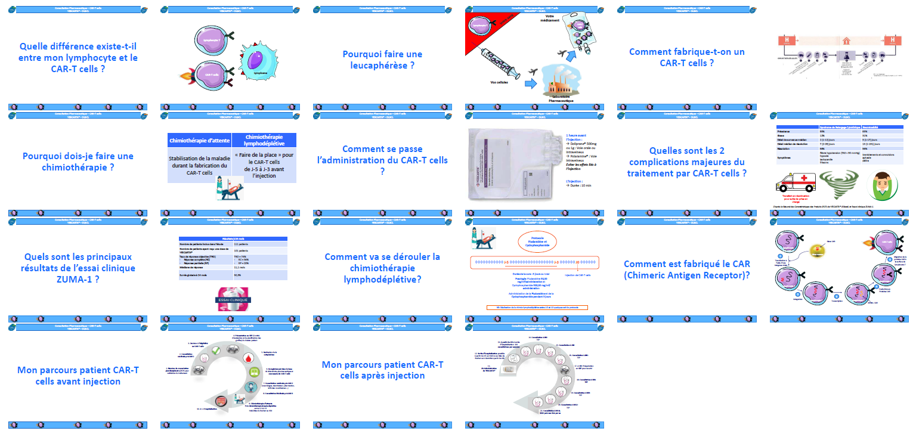
Notes:
Il faut imaginer une carte recto/verso avec le recto la question et le verso la réponse didactique et simplifiée.

Slide 7
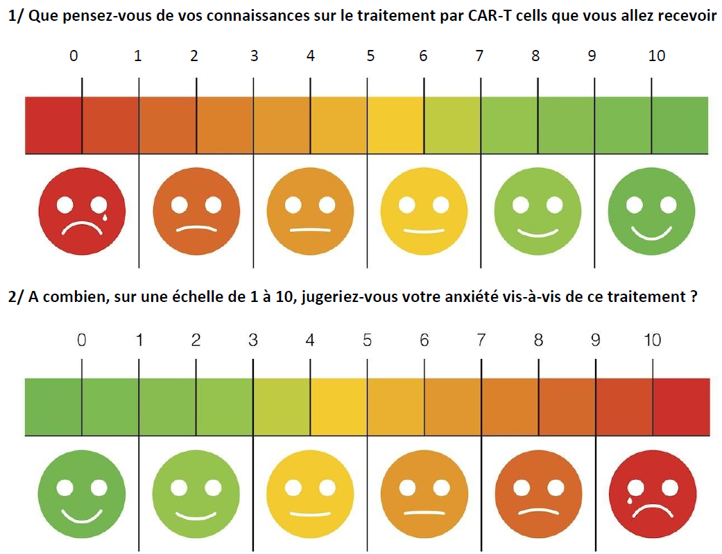
  Connaissances des patients sur les CAR-T cells et anxiété : Autoévaluation avant/après la consultation pharmaceutique à l’aide d’échelles visuelles analogiques
Notes:
Une autoévaluation avant/après la consultation pharmaceutique à l’aide d’échelles visuelles analogiques est réalisé afin de connaitre l’anxiété et la connaissances des patients sur les CAR-T cells

Slide 8
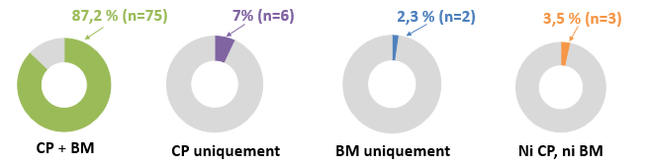
RÉSULTATS
Etude prospective réalisée de mars 2019 à avril 2021 par l’EP
91 patients inclus dans le PSP dont 86 patients (94,5%) ont participé à un entretien pharmaceutique
  10 patients dans le cadre d’un essai clinique
  76 patients dans le cadre d’un traitement commercial
Notes:
91 patients inclus qui ont commencé le PSP mais seulement 86 en entier
3 = programmé mais au vu de l’état n’ont pas pu venir. Pharmacie en dernière programmation, journée lourde pour eux. Remodifiée par la suite. EP jour différent des neurologues, CAR-T et réa

Slide 9
En moyenne, gain de 1,2 point pour les connaissances associé à une baisse de l’anxiété d’1 point après CP
Ces consultations pharmaceutiques permettent :
D’échanger avec les patients/personnes de confiance
De reformuler les informations qui leur ont déjà été transmises
De répondre à leurs attentes/besoins
Donner des éléments de réponses simples

Slide 10

CONCLUSION
La réalisation de ces CP a permis :
  L’optimisation de la prise en charge des patients
  L’amélioration de leurs connaissances
  Positionner les patients en tant qu’acteurs de leur prise en charge
Modification de la circulaire frontière régissant les hospitalisations de jour (HJ) en mars 2020 → valorisation de ces CP et déclenchement de la facturation d’une journée d’HJ complète
Actuellement, le CHU de Montpellier est le seul centre en France à réaliser ces entretiens pharmaceutiques dédiés aux patients CAR-T cells
Notes:
Plus récemment, la modification de la circulaire frontière régissant les HJ permet de valoriser ces CP. En effet, il faut combiner 4 consultations médicale et/ou paramédicale pour déclencher la facturation d’une journée HJ (710E) par patient et 352E si 1/2J
De nombreux centres nous sollicite pour partager notre expériences (cartes, facturation HJ).
Pour finir, nous essayons de renforcer le lien ville-hôpital avec le pharmacien et le médecin de ville notamment pour les sensibiliser sur les médicaments à ne pas associer aux CAR-T

Slide 11
Remerciements au « groupe CAR-T » du CHU de Montpellier
Département Hématologie adulte et pédiatrique
Pr Cartron, Dr Fegueux, Dr Tchernonog, Dr Kanouni, Dr Tudesq, Dr Herbaux, Pr Sirvent, Dr Haouy
Valérie et Damien
Pharmacie Saint-Eloi
Dr Quintard, Dr Roch-Torreilles, Dr Baroux
Unité de Thérapie Cellulaire
Pr De Vos
Réanimation médicale
Dr Platon, Pr Klouche, Dr De Jong
Département de Neurologie
Dr Ayrignac
Et merci à nos internes (et ex-internes) :
Romain, Loriane, Geoffroy, Gaëlle, Florie …

Slide 12
Merci de votre attention

Slide 13
